Slide 1
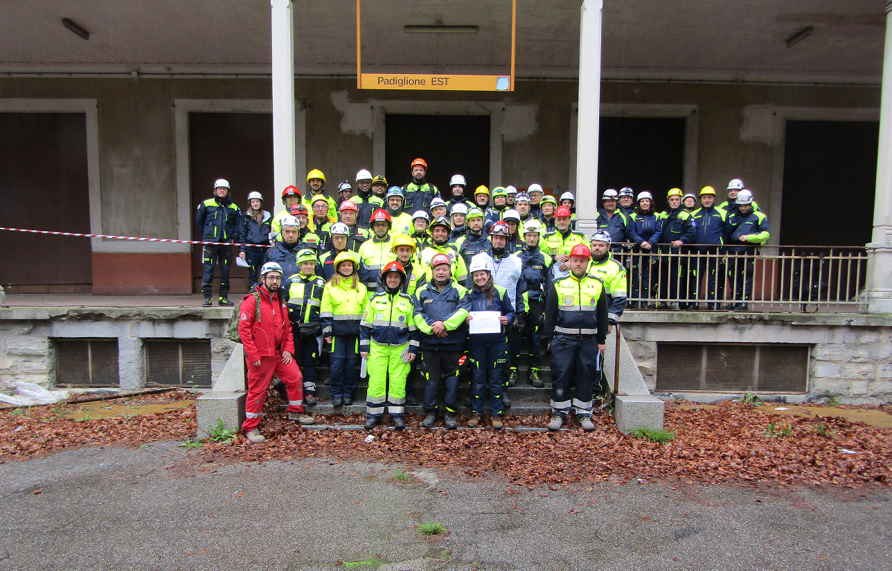
«CORSO A2-09 SICUREZZA IN PROTEZIONE CIVILE»
Il D.Lgs.81/08 e la sua applicazione nelle attività del Volontariato di PC
Corso riconosciuto dalla Scuola Superiore di Protezione Civile (SSPC) come conforme alla D.G.R. n. XI/1190 del 28.01.2019, livello A2-09
SICUREZZA IN PROTEZIONE CIVILE: D. Lgs. 81/08" - Domanda n. 1044

Slide 2
Nelle giornate di sabato 13 e domenica 14 aprile si è svolto il 1° corso «SICUREZZA IN PROTEZIONE CIVILE» organizzato dal CCV-MI in collaborazione con città metropolitana di Milano.
Il nuovo corso è presente nella nuova matrice -allegato C) della D.G.R. XI/1190- nell’elenco dei corsi specialistici, livello A2-09, quale corretta conoscenza del D. Lgs. 81/08 e successive integrazioni, da applicare al contesto specifico della PC. Sono previsti specifici approfondimenti in relazione ad argomenti e temi particolarmente rilevanti e importanti.
La 1^ edizione del corso ha visto la partecipazione di 50 volontari, che hanno svolto le attività presso la sede dell’Idroscalo di Milano e la parte pratica presso le strutture dismesse del vecchio Ospedale di Garbagnate Milanese. La 2^ edizione si concluderà mercoledì 17 p.v. con 40 volontari.
Docenti e collaboratori per le attività pratiche sono stati: Fabio Bergomi, Marco Eller Vainicher, Massimiliano Colletta, Luca Inzirillo, Ludovico Santoro, Alessio Gatti, Eugenio Ghisleri, Domenico Cianferri.
Il corso ha riscosso l’apprezzamento di tutti i corsisti per l’organizzazione e per la professionalità di docenti e collaboratori.
Sono previste altre edizioni, a fronte delle richieste dei volontari delle OO.VV. afferenti al CCV-MI di città metropolitana di Milano, come indicato nel Piano Formativo 2019 pubblicato sul sito.
Un GRAZIE a tutti coloro che hanno reso possibile anche questo momento formativo

